Slide 1

Рациональное питание пациентов с рассеянным склерозом
Нурдина Мария Сергеевна,
к.м.н., врач-диетолог
Сазонова Ольга Викторовна
Заведующий кафедры гигиены питания с курсом ГДиП, д.м.н., профессор

Slide 2

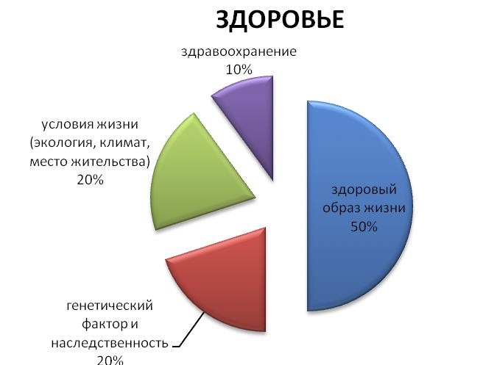
АКТУАЛЬНОСТЬ
От правильного питания зависит наше здоровье, наше самочувствие, и, как следствие, наше эмоциональное состояние
Специалистами ВОЗ определено, что более 80% от общего числа всех заболеваний связаны с нарушением питания, а 40% заболеваний непосредственно связано с фактором питания

Slide 3
В настоящее время нет достаточных доказательств того, что конкретный тип диеты может активно помочь лечению РС.
Однако несбалансированное питание достоверно приносит вред при болезни, поэтому вопросы диеты действительно важны.

Slide 4
Факторы, подчеркивающие необходимость здорового питания при РС:
недостаток витаминов и минералов ухудшает течение симптомов РС;
если пропускать приемы пищи, может усиливаться патологическая усталость;
некоторые симптомы РС могут способствовать набору веса;
избыточная масса тела может приводить к болезням сердца, повышенной нагрузке на суставы, дыхательным проблемам;
алкоголь ухудшает течение таких симптомов, как нарушения равновесия и координации.

Slide 5

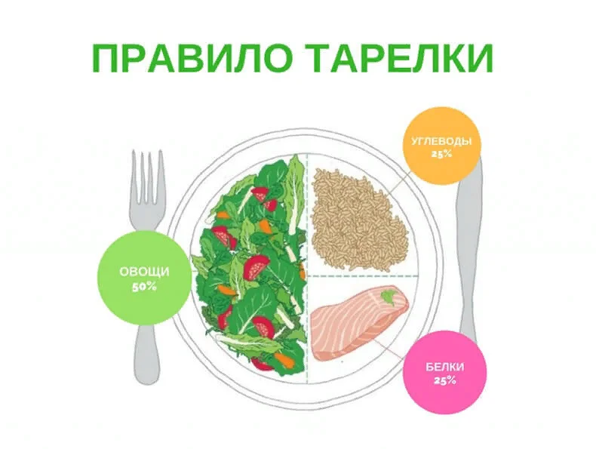
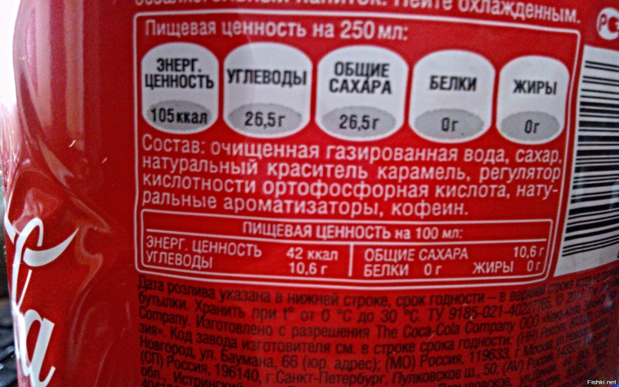
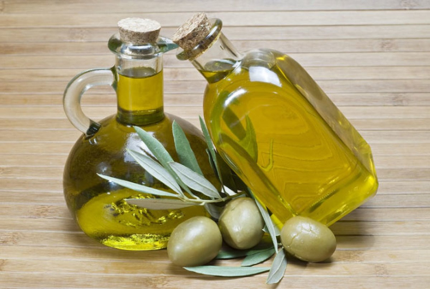
ПУТЕВОДИТЕЛЬ ПО ЗДОРОВОМУ
РАЦИОНУ
Следите за этикетками на
упаковках продуктов
Ежедневно выпивайте достаточно жидкости,
чтобы
избежать проблем с пищеварением.
Выбирайте продукты с меньшим
содержанием добавленных
жиров, сахаров и соли
Выбирайте ненасыщенные
жиры и используйте в
небольших количествах

Slide 6
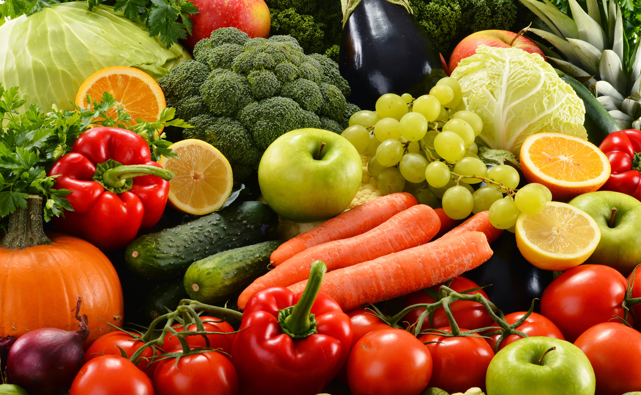
Пищевая группа | Основной принцип | Сколько ? | Примеры продуктов | С чего начать ?
Овощи, фрукты, ягоды, зелень и другие источники клетчатки | Старайтесь есть минимум 5 порций овощей и фруктов каждый день | Одна порция 80-100 гр или 1 фрукт/овощ Одна горсть сушеных фруктов 30 гр Одна порция фруктово -овощного смузи без добавления сахара 150-250 гр | Свежие овощи, фрукты, ягоды Сухофрукты, вяленые продукты Грибы Замороженные овощи/ягоды Консервированные овощи | Добавляйте фрукты и сухофрукты в качестве натурального подсластителя Добавляйте овощи к каждому приему пищи, даже к перекусу Добавляйте тушеные кабачки, томаты и другие овощи в качестве соусов к пасте и крупам

Slide 7
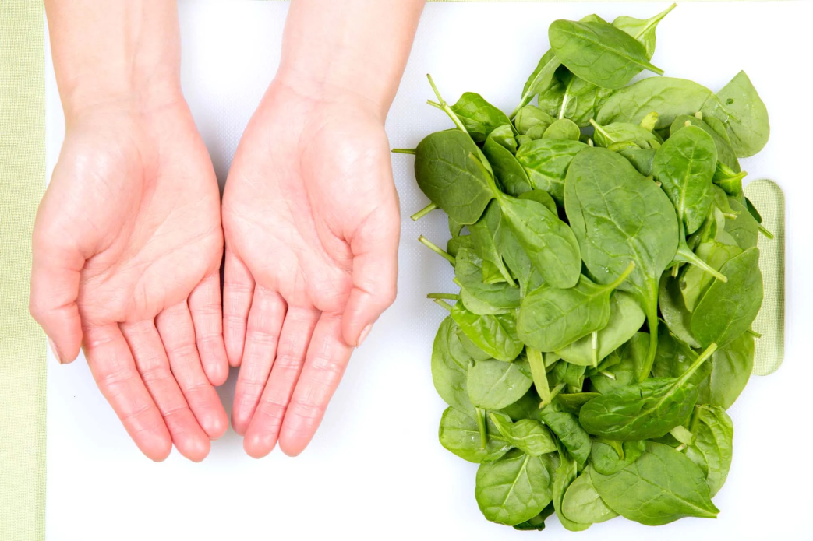
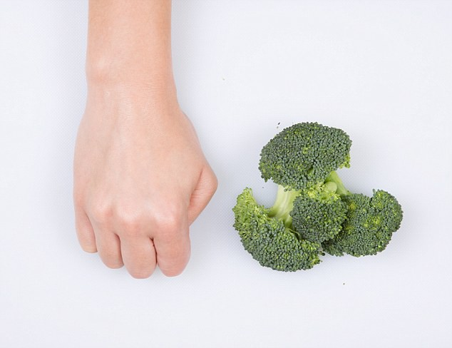
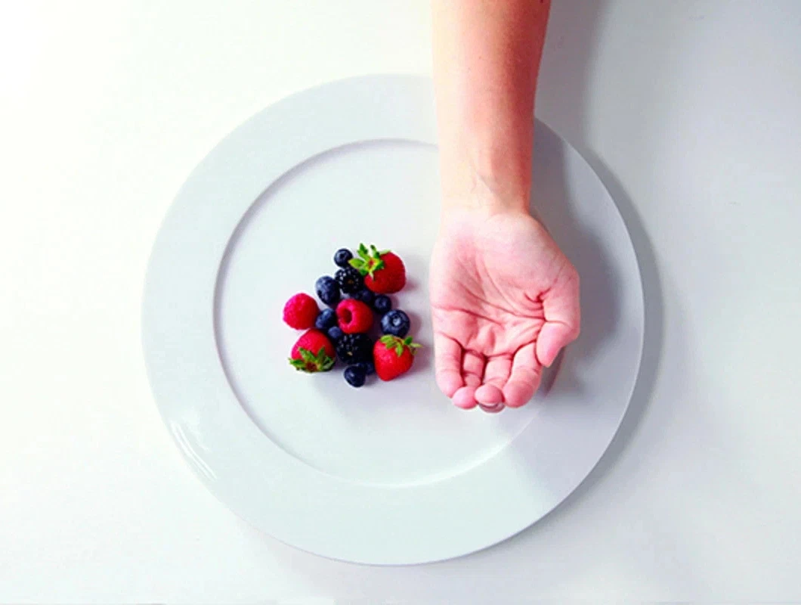


Slide 8
Источники фруктов и овощей
Овощи местные | Привозные | Замороженные | Консервы | Сухофрукты
Моковь Свекла Капуста Картошка Тыква Редька Кабачки Лук Огурцы Грибы Яблоки Зелень | Цветная капуста Брокколи Перец сладкий Помидоры черри Китайская капуста айсберг Фрукты Киви Хурма Авокадо бананы | Тыква, репа Зелень Зеленый горошек Кукуруза Шпинат Овощные смеси Стручковая фасоль Брокколи Цветная капуста Грибы Ягоды | Квашенная капуста Кабачковая икра Томатная паста Грибы Кукуруза Горошек Чечевица Нут Фасоль | Вишня Слива Курага Чернослив Яблоки

Slide 9
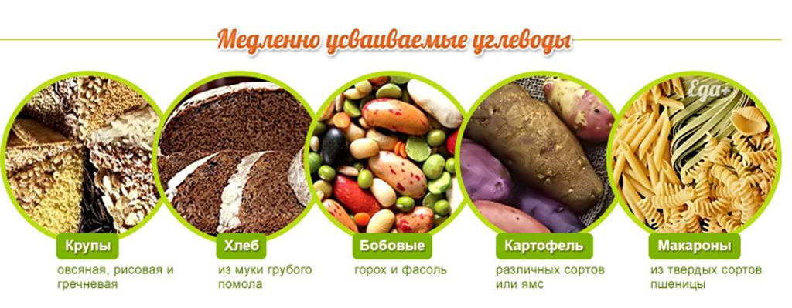
Пищевая группа | Основной принцип | Сколько ? | Примеры продуктов | С чего начать ?
Картофель, хлеб, зерновые, паста и другие медленные углеводы | Выбирайте цельнозерновые продукты с высоким содержанием клетчатки, без искусственно добаленных жиров, соли и сахара | Старайтесь добавлять 3 порции зерновых и других продуктов богатых медленными углеводами, добавляя к каждому приему пищи Следите за размером порции | 1 порция: Пара средних картофелен в мундире 30 граммов (примерно четверть тарелки) гречки, булгур,киноа, бурый рис Кусочек хлеба | Не добавляйте слишком много жиров к этим продуктам : сливочное масло, майонез, сливочные соусы. Используйте натуральный йогурт, томатную пасту, твердый сыр

Slide 10
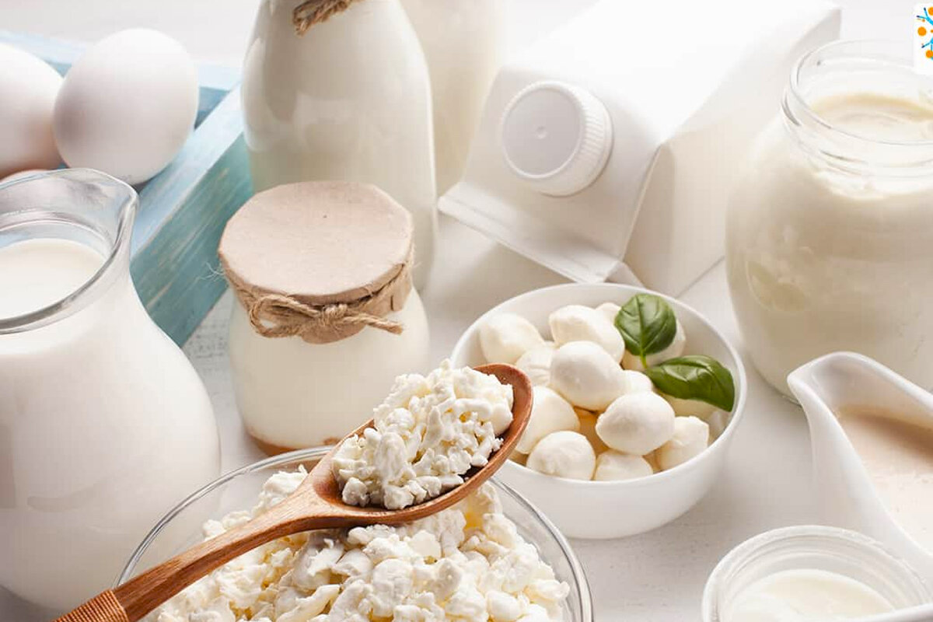
Пищевая группа | Основной принцип | Сколько ? | Примеры продуктов | С чего начать ?
Молочные продукты | Выбирайте молочные продукты с низким содержанием жиров и без добавленного сахара | Старайтесь включать молочные продукты в рацион ежедневно в качестве источника кальция и витаминов группы В- примерно 2 порции/день | 1 порция: Молоко, кефир, ряженка - 1 стакан Творог, йогурт -80-120 гр Сыр- пара слайсов Но : сливочное масло, сливки, мороженое не включены в эту группу | Выбирайте приемущечтвенно твердые сыры с жирностью до 25% Вместо сметаны используйте натуральный йогурт

Slide 11
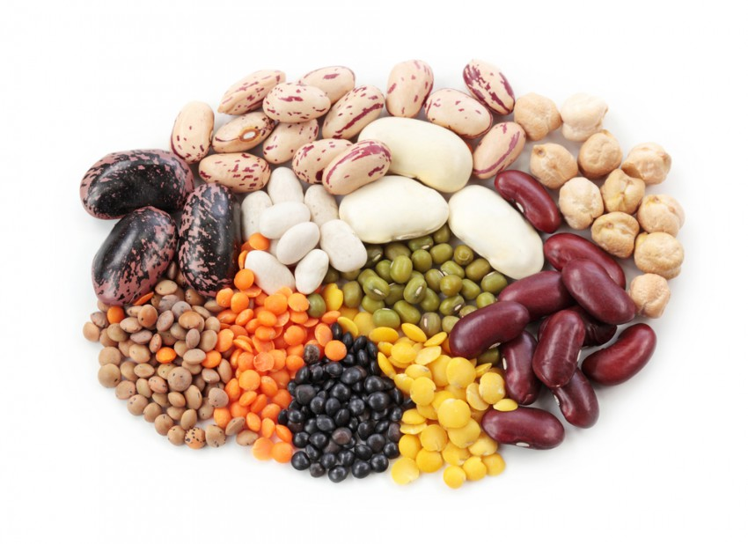
Пищевая группа | Основной принцип | Сколько ? | Примеры продуктов | С чего начать ?
Птица, рыба, морепродукты, мясо | Уделите внимание растительному белку (бобовые) Ешьте меньше красного мяса и обработанных колбасных изделий | Старайтесь употреблять не более 70 гр красного мяса в день Минимум одна порция (200 гр) растительного белка ежедневно Минимум 2 порции по 140 гр рыбы в неделю, одна из которых красная рыба | Растительный белок : нут, чечевица, маш, фасоль, горох Животный белок : мясо, рыба, птица, яйца, морепродукты | Выбирайте маложирный фарш и мясную вырезку Срезайте кожу перед приготовлением птицы Готовьте на гриле, запекайте и тушите вместо жарки Избегайте рыбу и мясо в панировке Старайтесь готовить больше бобовых- они богаты клетчаткой и дополняют овощные блюда

Slide 13
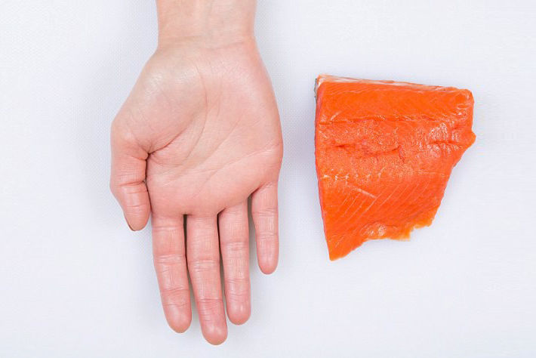
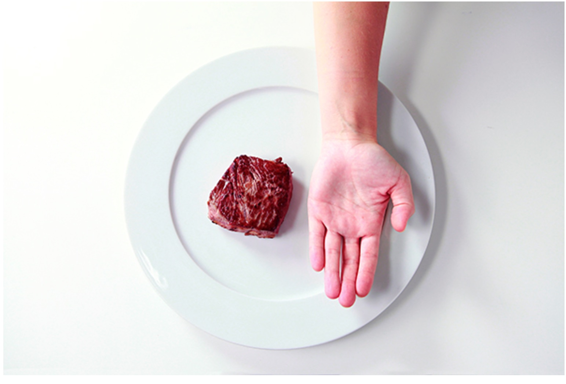

Slide 14

Пищевая группа | Основной принцип | Сколько ? | Примеры продуктов | С чего начать ?
Масла и другие продукты, содержащие жиры | Выбирайте ненасыщенные жиры и добавляйте к рациону в небольшом количесвте | 3-4 порции в день - добавлять к каждому приему пищи | 1 порция : Пол авокадо 1 чайная ложка растительного масла Горсть семечек или орешков | Не переедайте. Жиры- самый калорийный элемент питания. (9 ккал/ 1 гр) Заменяйте насыщенные жиры на ненасыщенный. Кокосовое масло можно заменить льняным, рапсовым.

Slide 15
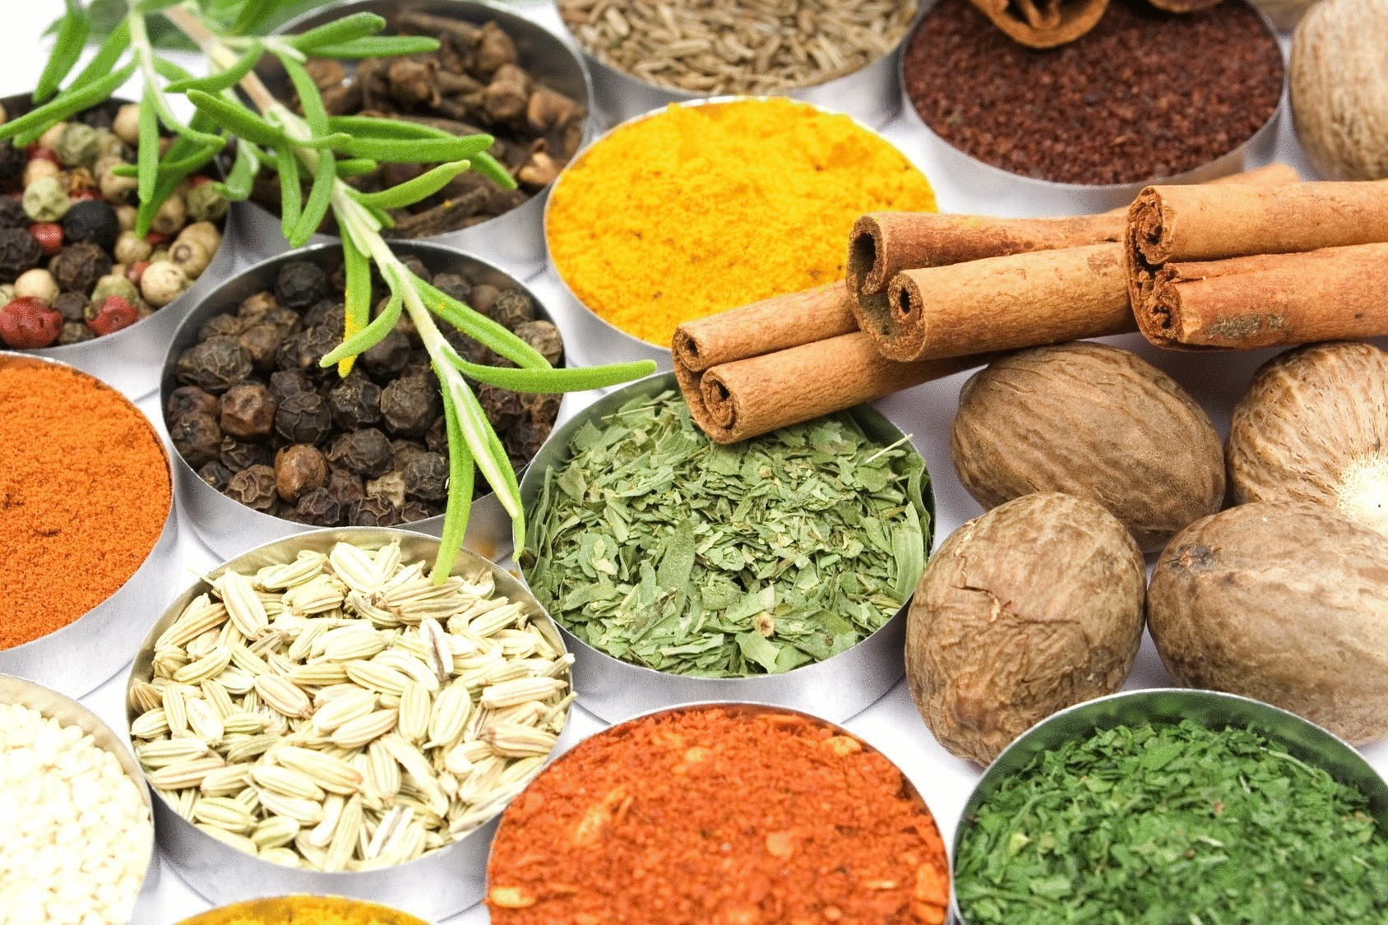
Вкусовые акценты
Базилик
Орегано
Сушеные травы
Лайм
Имбмрь
Бальзамический уксус
Соль до 5-6 гр/день

Slide 16
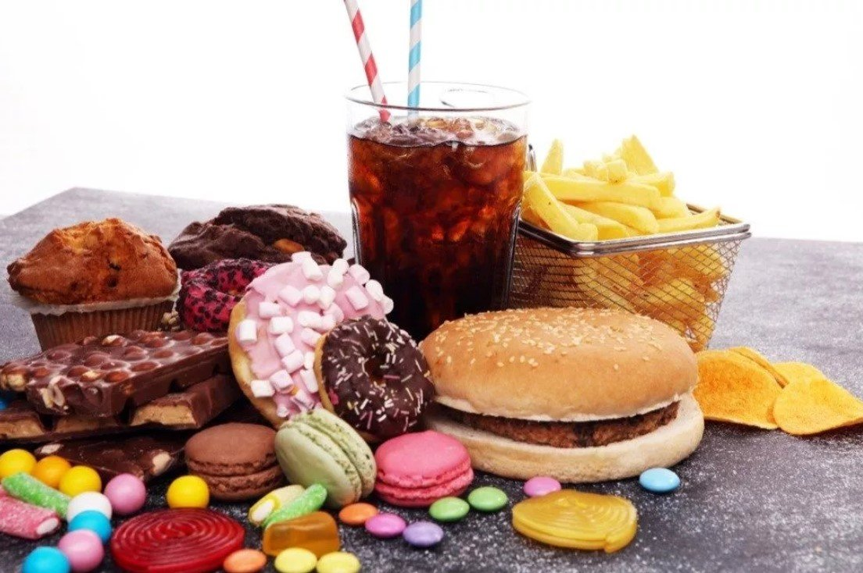
Пищевая группа | Основной принцип | Сколько ? | Примеры продуктов | С чего начать ?
Продукты, которые мы стараемся не есть, едим в небольших количествах | Эта группа не является частью здорового сбалансированного рациона | Если вы выбираете такие продукты, не заменяйте ими основной рацион. Рекомендуется не более 30 гр сахара в день Не более 20 гр насыщенных жиров в день Избегайте продукты, содержащие транс жиры | Продукты и еда с высоким содержанием насыщенных жиров, сахара, соли, приготовленные посредством сильной пищевой обработки: Молочный шоколад и конфеты Торты, мороженое, печенье Сладкие йогурты, десерты и выпечка Жирные соусы, сиропы Фастфуд и блюда из фритюра | Отдавайте предпочтение ягодам и сухофруктам Используйте цельнозерновую муку для того, чтобы приготовить дома выпечку Вместо газировки добавьте небольшое количество сока в минеральную воду

Slide 17
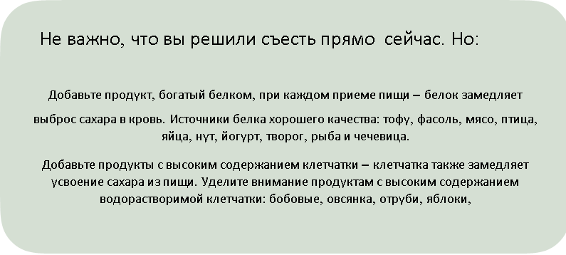
Упражнение “что я хочу больше всего?”
Я хочу съесть
Добавлю компонент богатый белком
Добавлю овощ

Slide 18
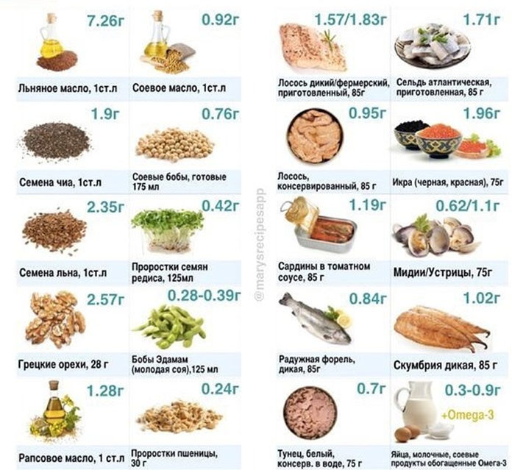
Продукты, богатые омега-3 жирными кислотами

Slide 19
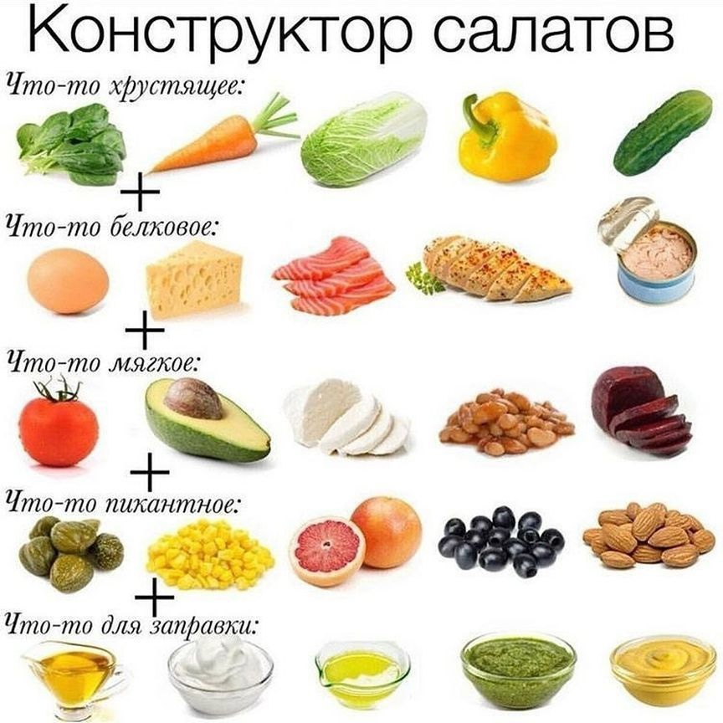

Slide 20
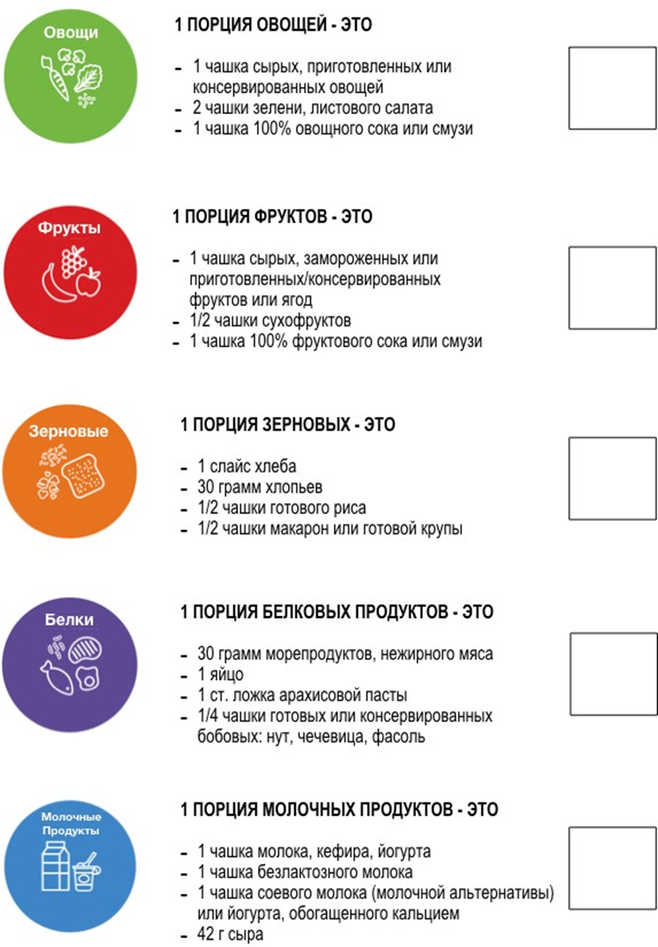
5+ порций в день
2-3 порции в день
2 порции в день
2-3 порции в день

Slide 21
ПАРАМЕТРЫ ПИЩЕВОГО СТАТУСА, ЕГО ОЦЕНКА
Определение потребности в пищевых веществах и энергии
Оценка фактического питания (метод суточного воспроизведения рациона, частотный метод, балансовый)
Оценка антропометрических параметров
Оценка биохимических параметров
Оценка клинических проявлений, функциональных проб

Slide 22
Основными критериями оценки энергетической адекватности питания являются:
1. МАССА ТЕЛА
Ожирением считают увеличение массы тела на 10-15 % и более
Выделяют 4 степени ожирения:
Индекс Массы тела (ИМТ)= масса тела (в кг) / рост² (в м)
Менее 18,5 – недостаточная масса тела
18,5-25 – нормальная масса тела
25-30 – избыточная масса тела
Более 30 – ожирение
Идеальная масса тела (ИМ) Показатель Брока
Рост до 165 см ИМ = (рост-100)
Рост 165-175 см ИМ=(рост-105)
Рост более 175 см ИМ=(рост-110)

Slide 23
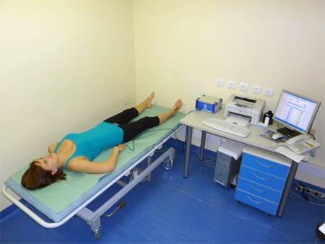
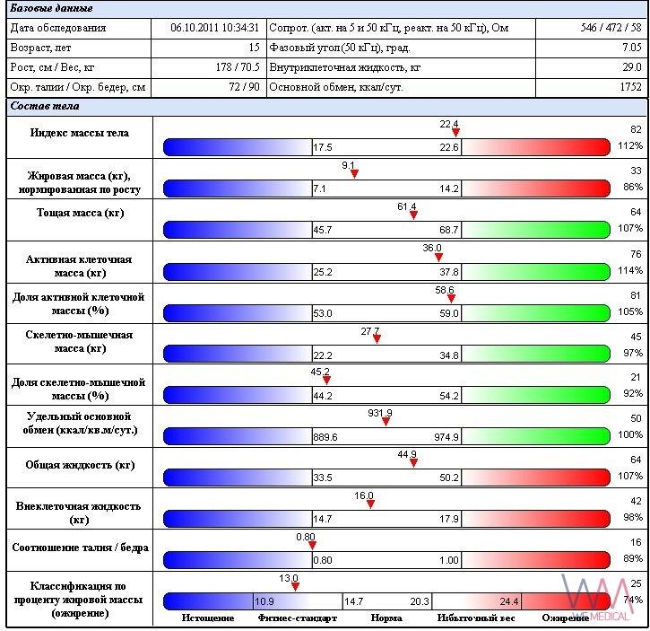
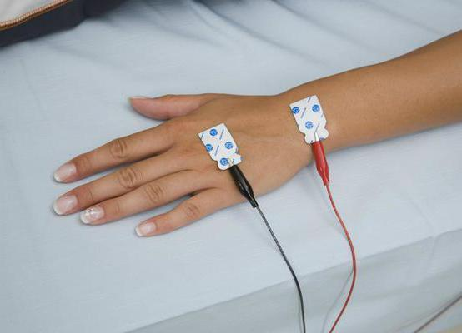
БИОИМПЕДАНСНЫЙ АНАЛИЗ СОСТАВА ТЕЛА

Slide 24
НО Р М Ы
физиологических потребностей в энергии
и пищевых веществах для различных групп
населения Российской Федерации
Методические рекомендации
MP 2.3.1.0253-21

Slide 25
В основу физиологических норм питания положены дифференцированные подходы в зависимости:
от профессиональной деятельности
энергетических трат
возраста
пола
физиологического состояния
климатических условий проживания
Взрослое трудоспособное население в зависимости от тяжести трудовой деятельности подразделено на 5 групп у мужчин и 4 группы у женщин:
1 группа. Работники преимущественно умственного труда
2 группа. Работники, занятые лёгким физическим трудом
3 группа. Работники среднего по тяжести труда
4 группа. Работники тяжёлого физического труда
5 группа. Работники, занятые особо тяжёлым физическим трудом

Slide 26
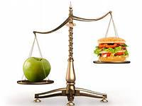
Благодарю за внимание!

